Slide 1


Eva Hofman
Hofman@groene.nl
0031 6 243 86 869
Het online publieke debat onderzoeken – met AI

Slide 2
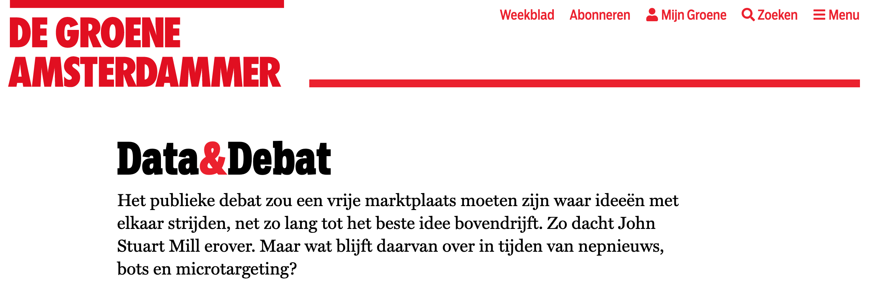

Slide 3
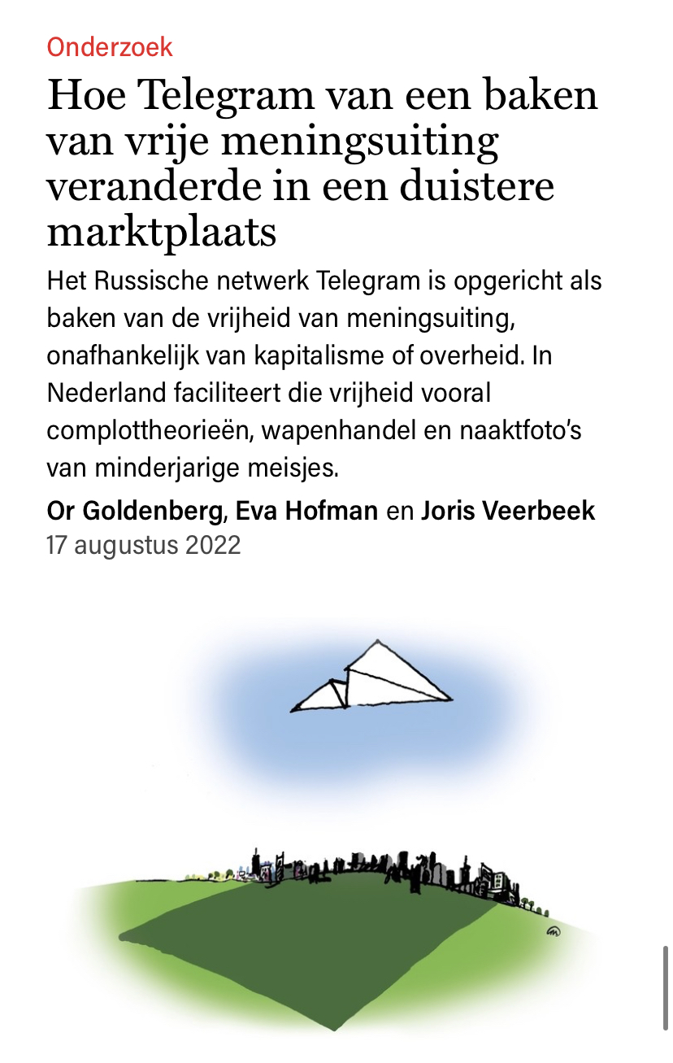
Hoe reizen ideeën
Hoe reizen obscure, marginale of controversiële ideeën van de online randen van het debat naar het centrum? Hoe wordt onzin mainstream?
Hoe beïnvloedt online de offline wereld?
Wat is de invloed van het design van sociale media op onvrede?
Hoe beïnvloedt kunstmatige intelligentie wat wij zien, en hoe buit het ons uit?

Slide 4
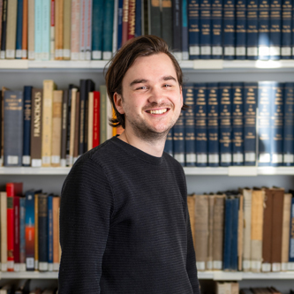
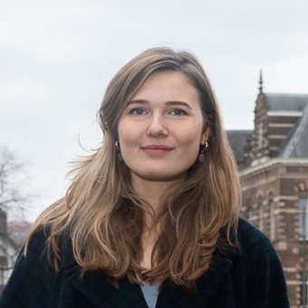
Joris Veerbeek & Eva Hofman

Slide 5
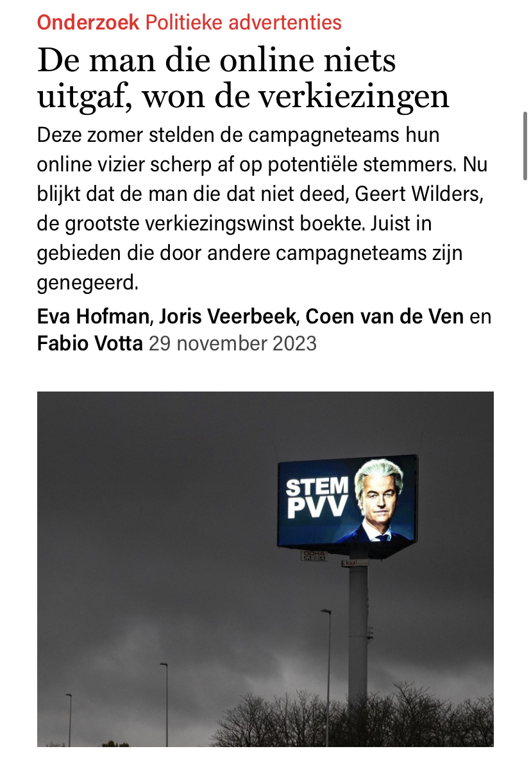
Hoe wij werken
Langdurige samenwerking tussen De Groene Amsterdammer en de Data School van de Universiteit Utrecht. Promovendus parttime werkzaam op de redactie.
De wetenschappers doen onderzoek volgens academische normen. De journalisten formuleren maatschappelijk relevante vragen, combineren kwantitatief onderzoek met kwalitatief onderzoek.

Slide 6
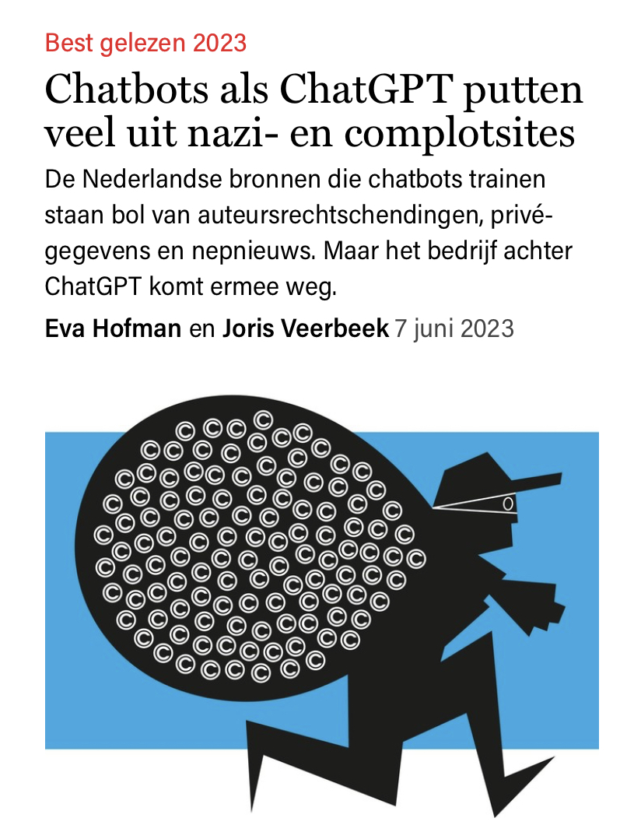
Mixed methods
Bots
Labeling
Netwerk-analyse
Discoursanalyse
‘Traditionele’ journalistiek
Onderzoek naar en met AI

Slide 7
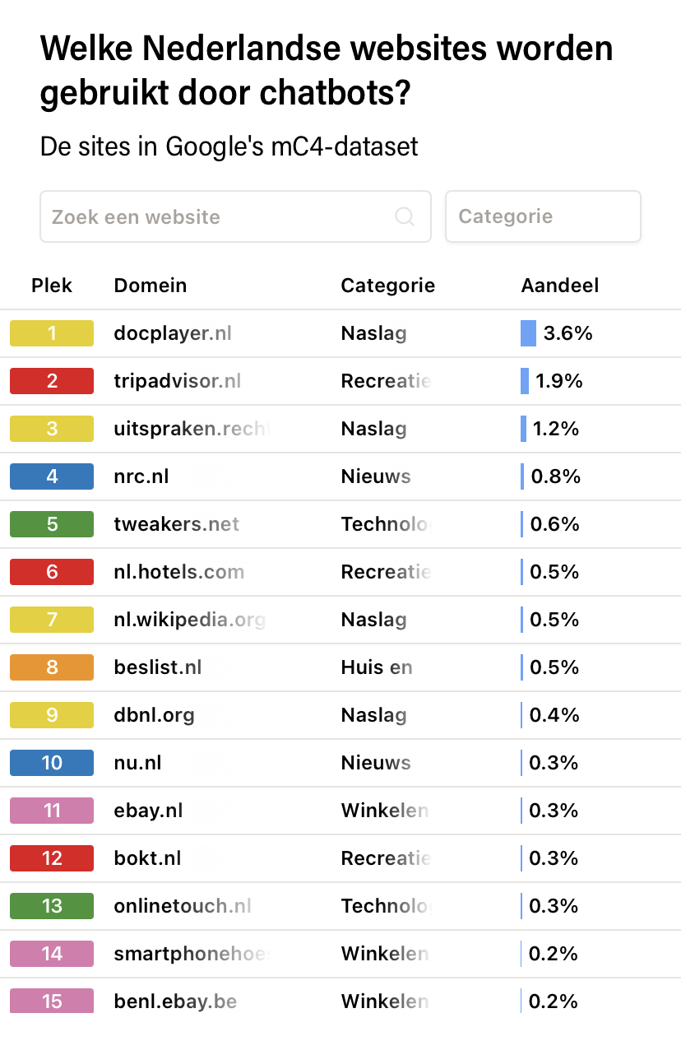
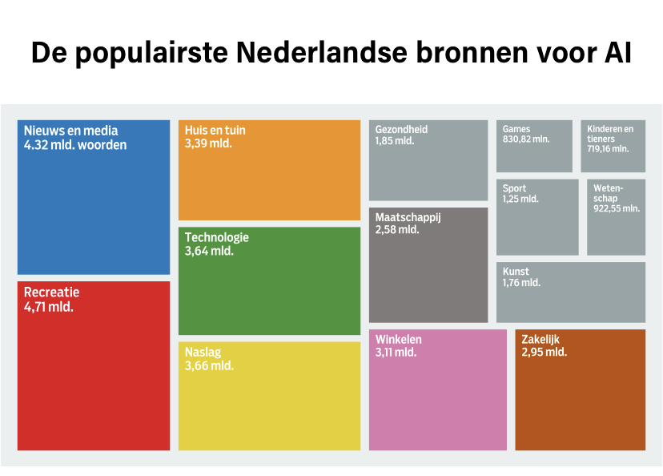
Dat zijn toch ál onze artikelen?’
-Pieter Klok, de Volkskrant

Slide 8
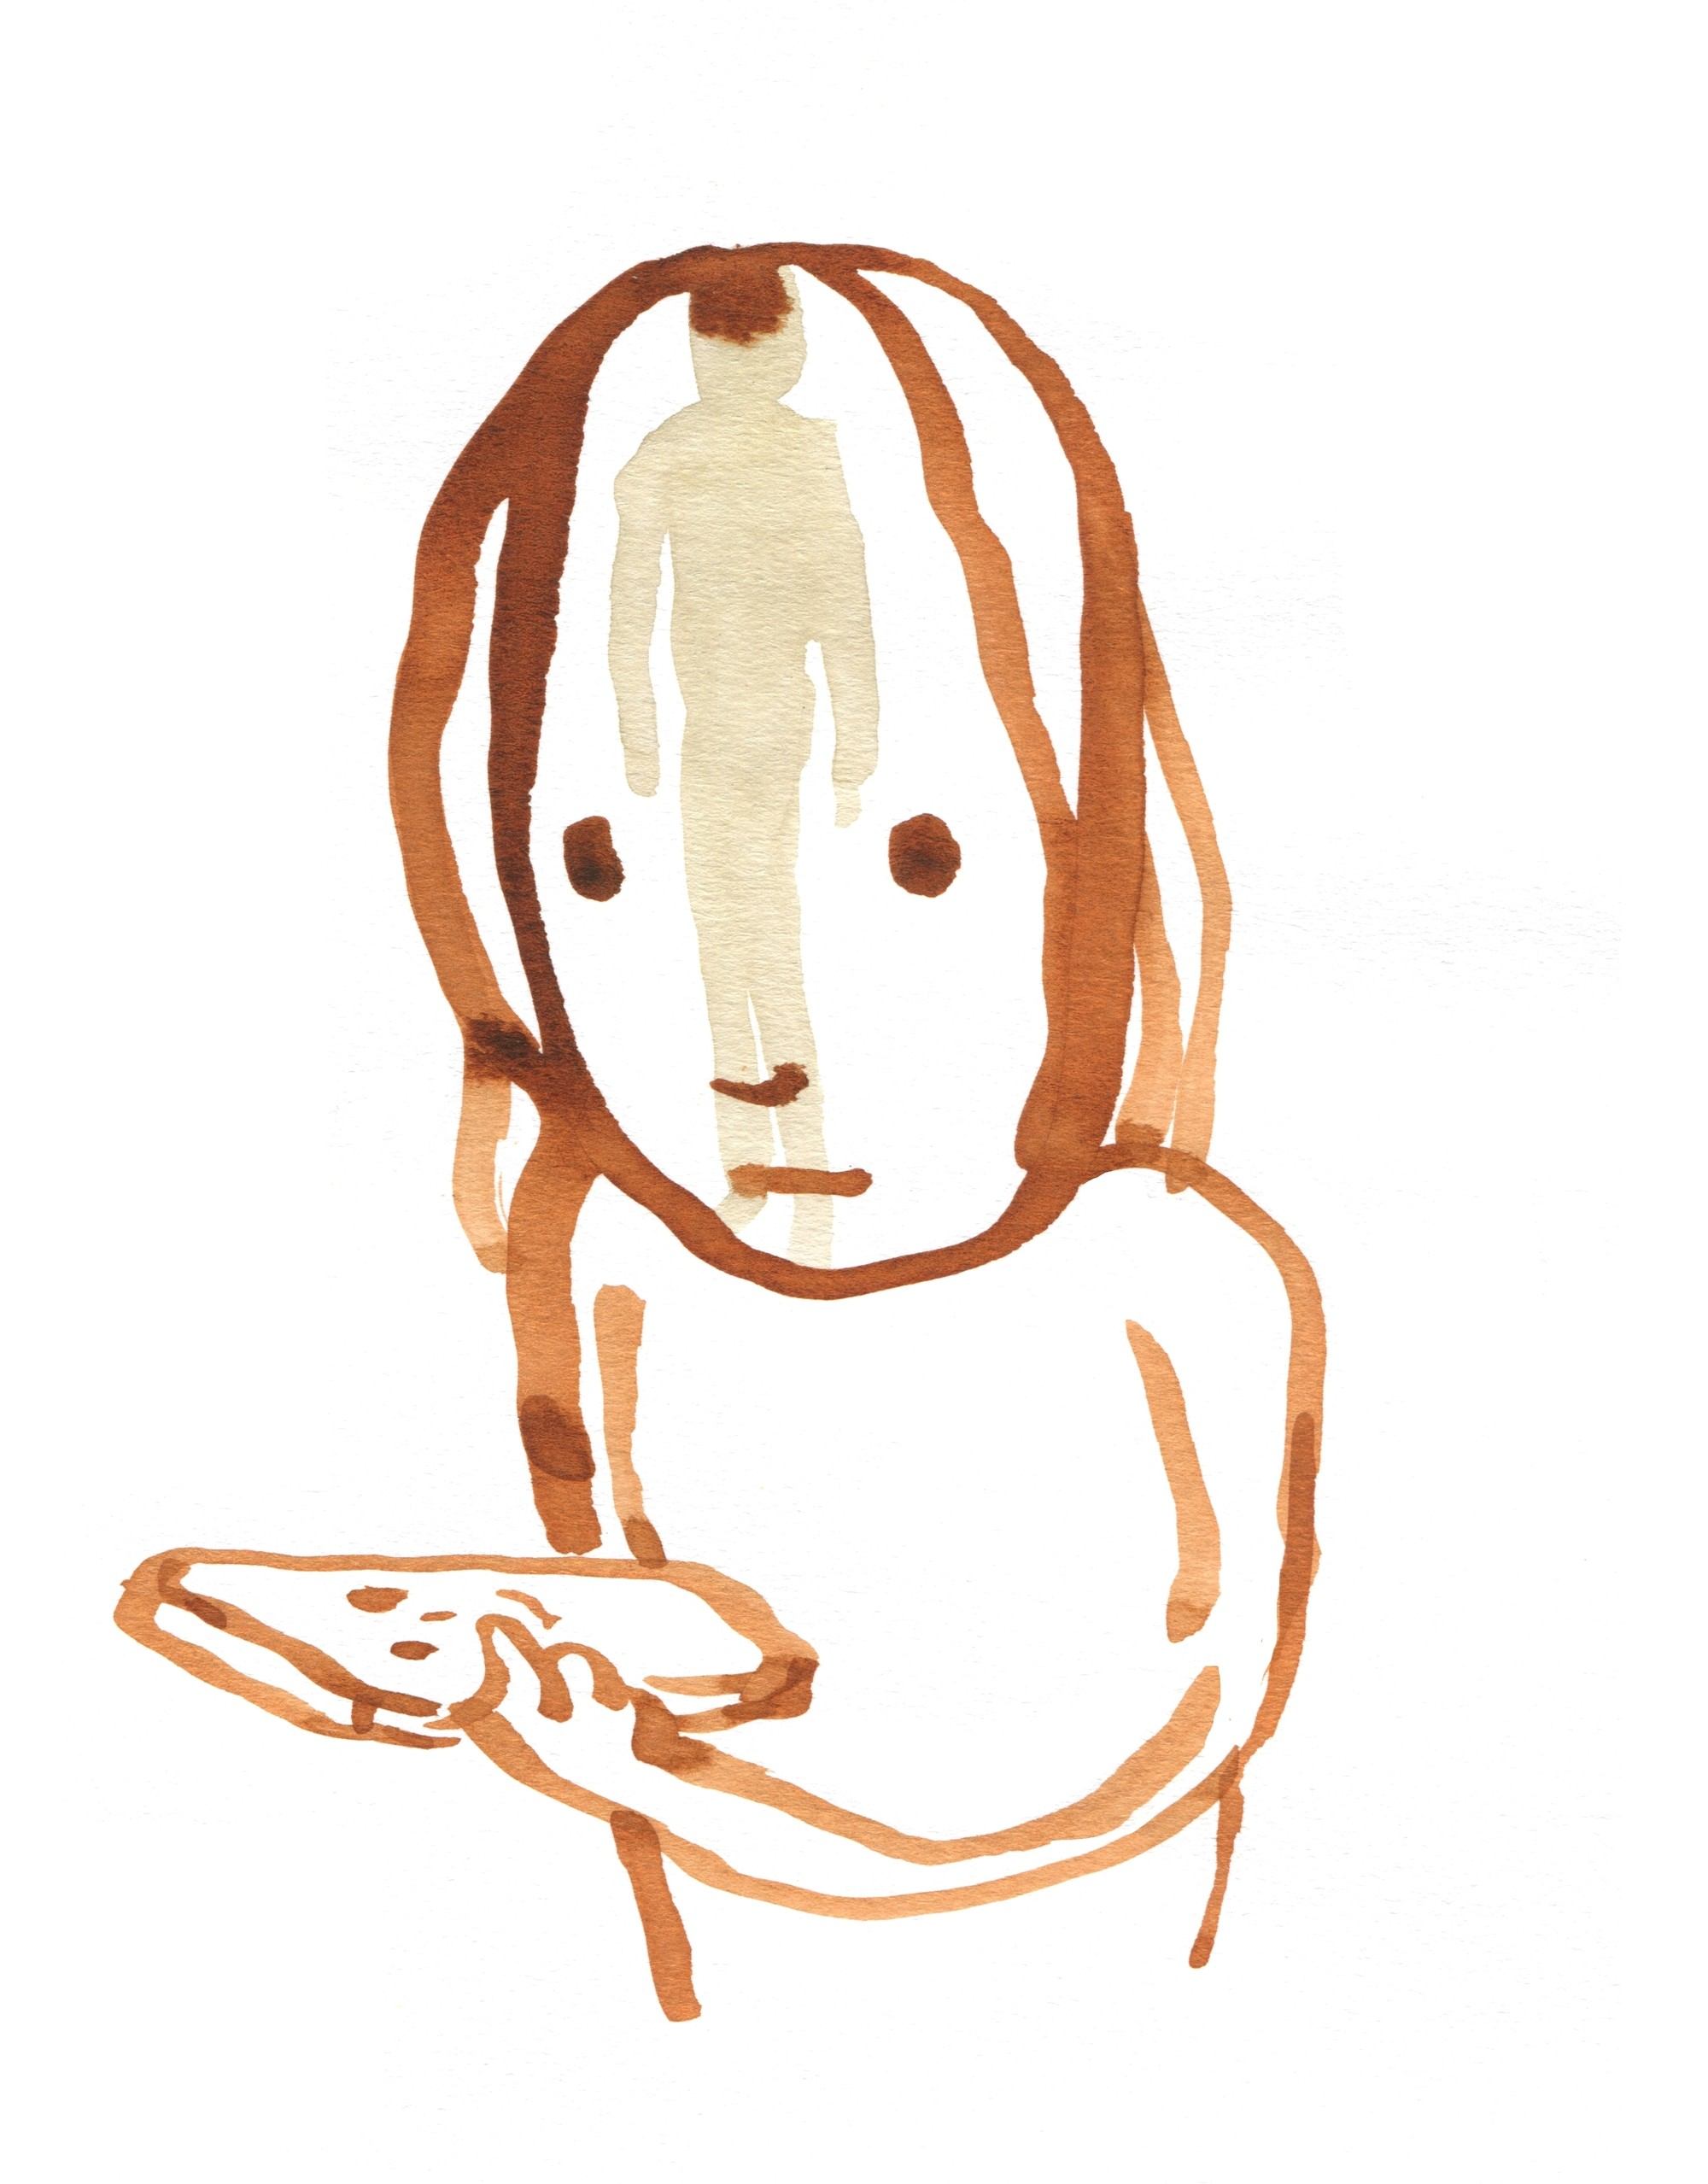
Kunstmatige intelligentie als onderzoeksmethode

Slide 9
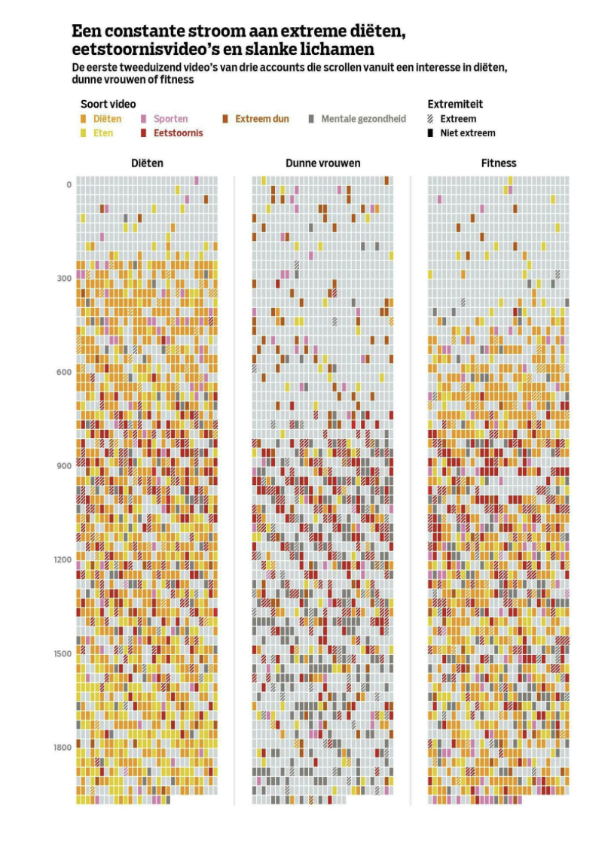
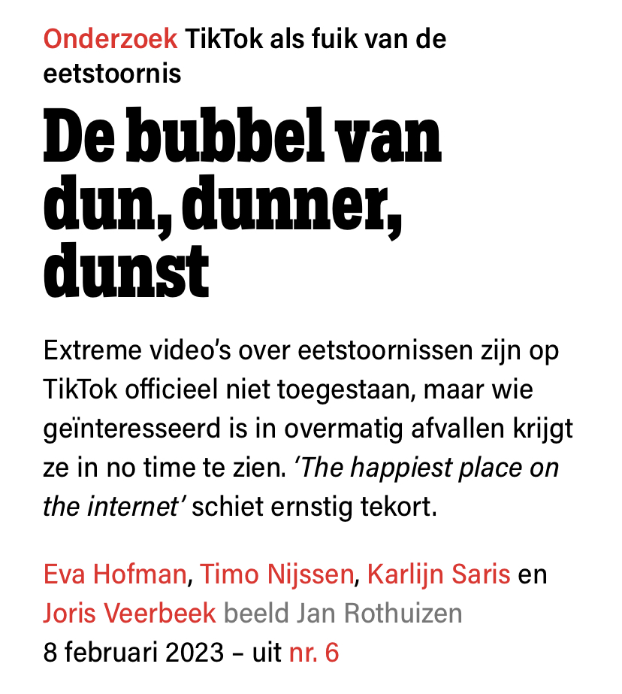
Eetstoornissen op TikTok

Slide 10
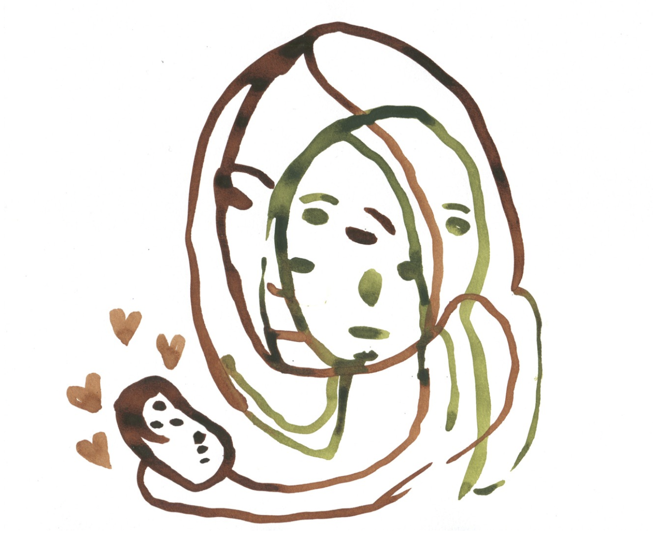
Binnen 20 minuten in de fuik
Een nieuwe gebruiker die TikTok voor het eerst opent, kan binnen een half uur terechtkomen in een stortvloed aan video's over eetstoornissen.
Relatief onschadelijke voorkeuren kunnen leiden tot steeds schadelijkere niches.
Drie routes: dieten, sport, ‘modellen’
TikTok laat gebruikers radicaliseren: steeds meer van hetzelfde, en steeds extremer - om je langer te laten kijken.
Video’s worden nauwelijks gemodereerd

Slide 11
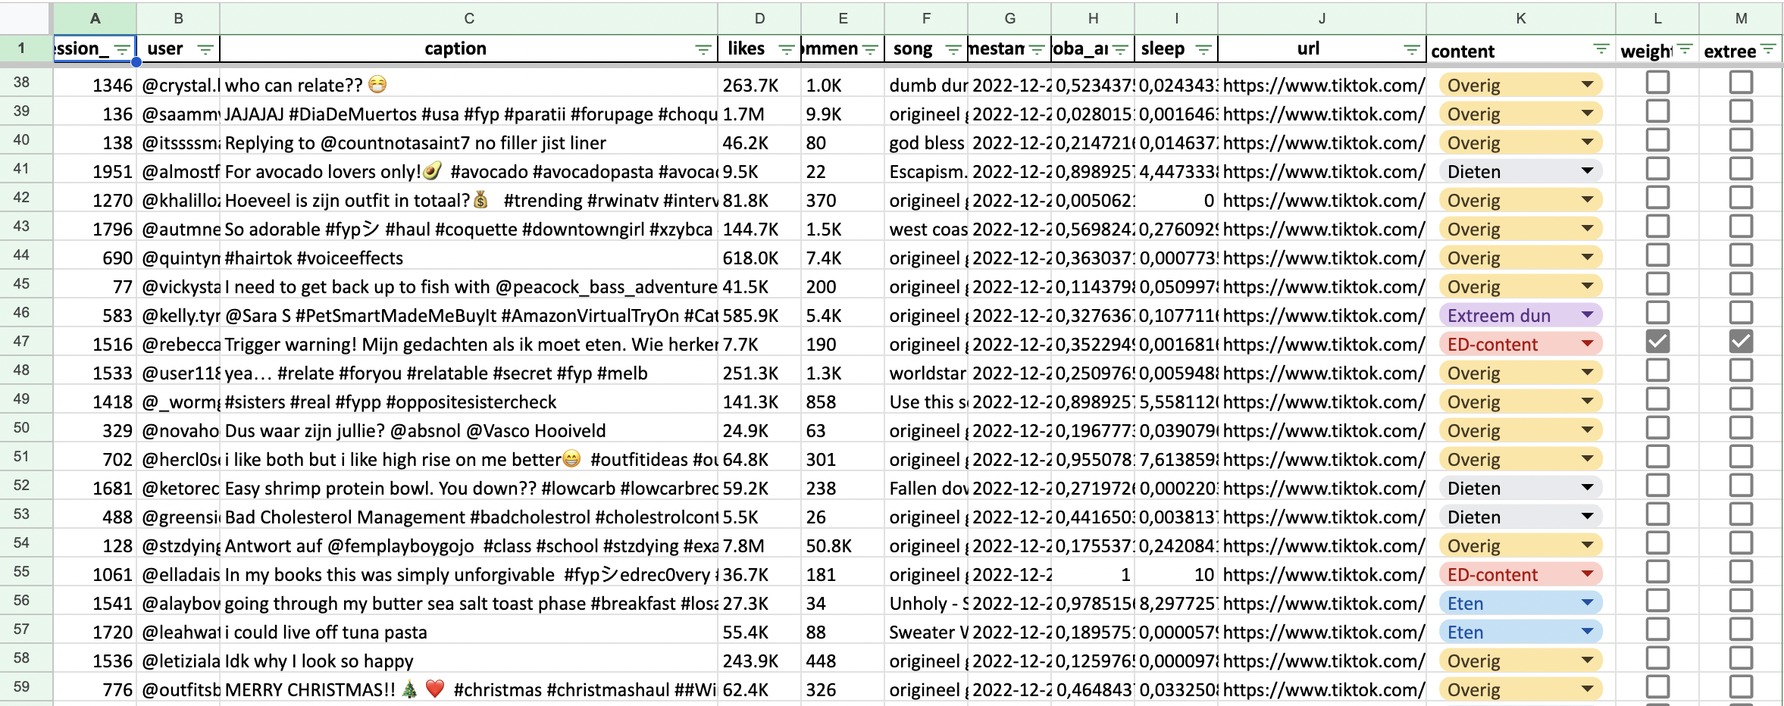
Labelen

Slide 12
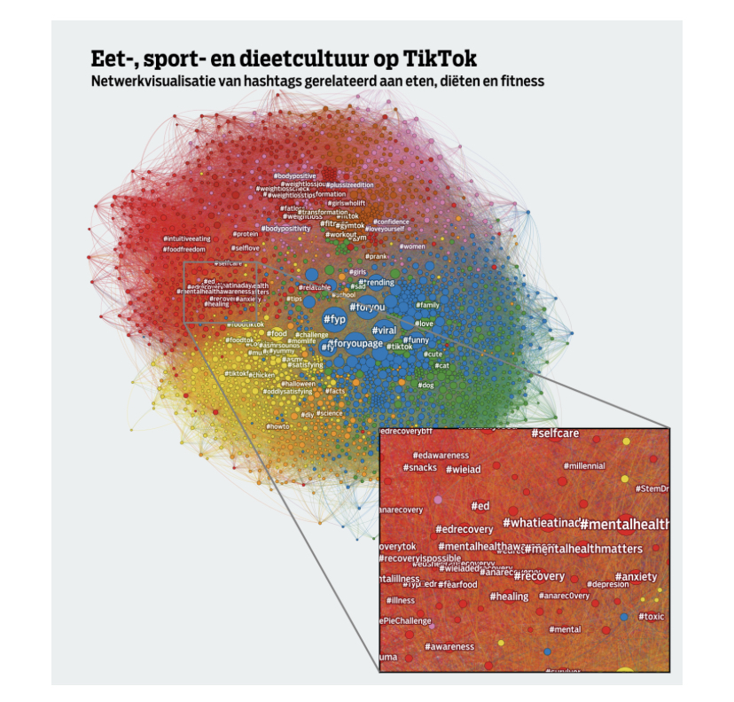
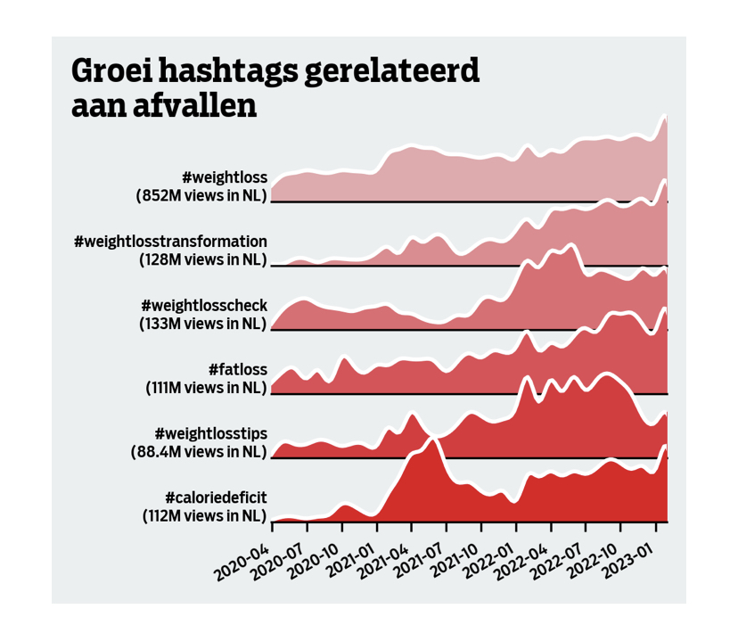
Netwerken

Slide 13
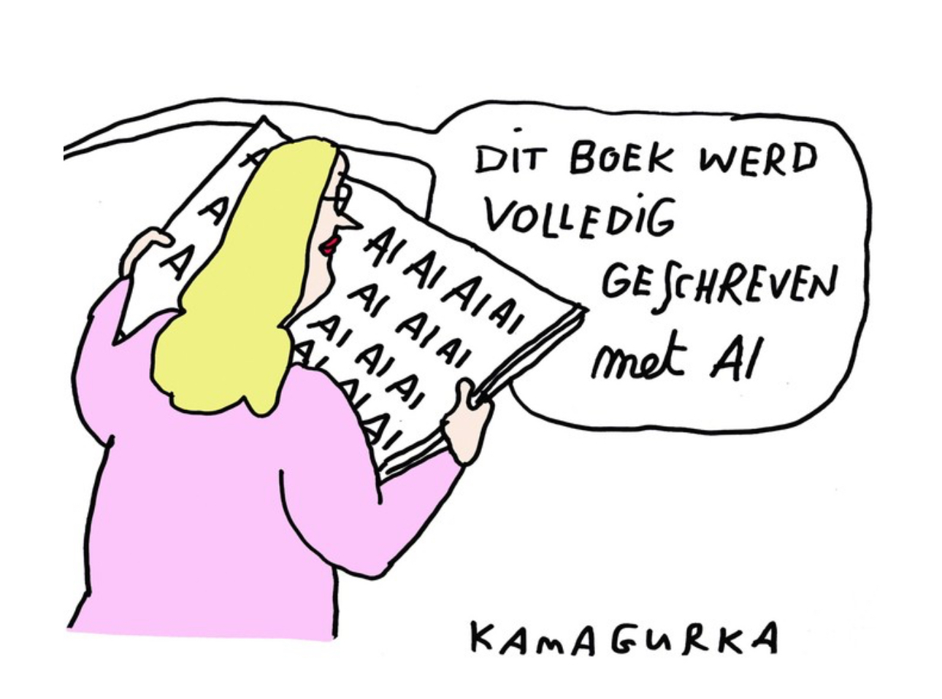
Kunstmatige intelligentie als onderwerp van onderzoek

Slide 14
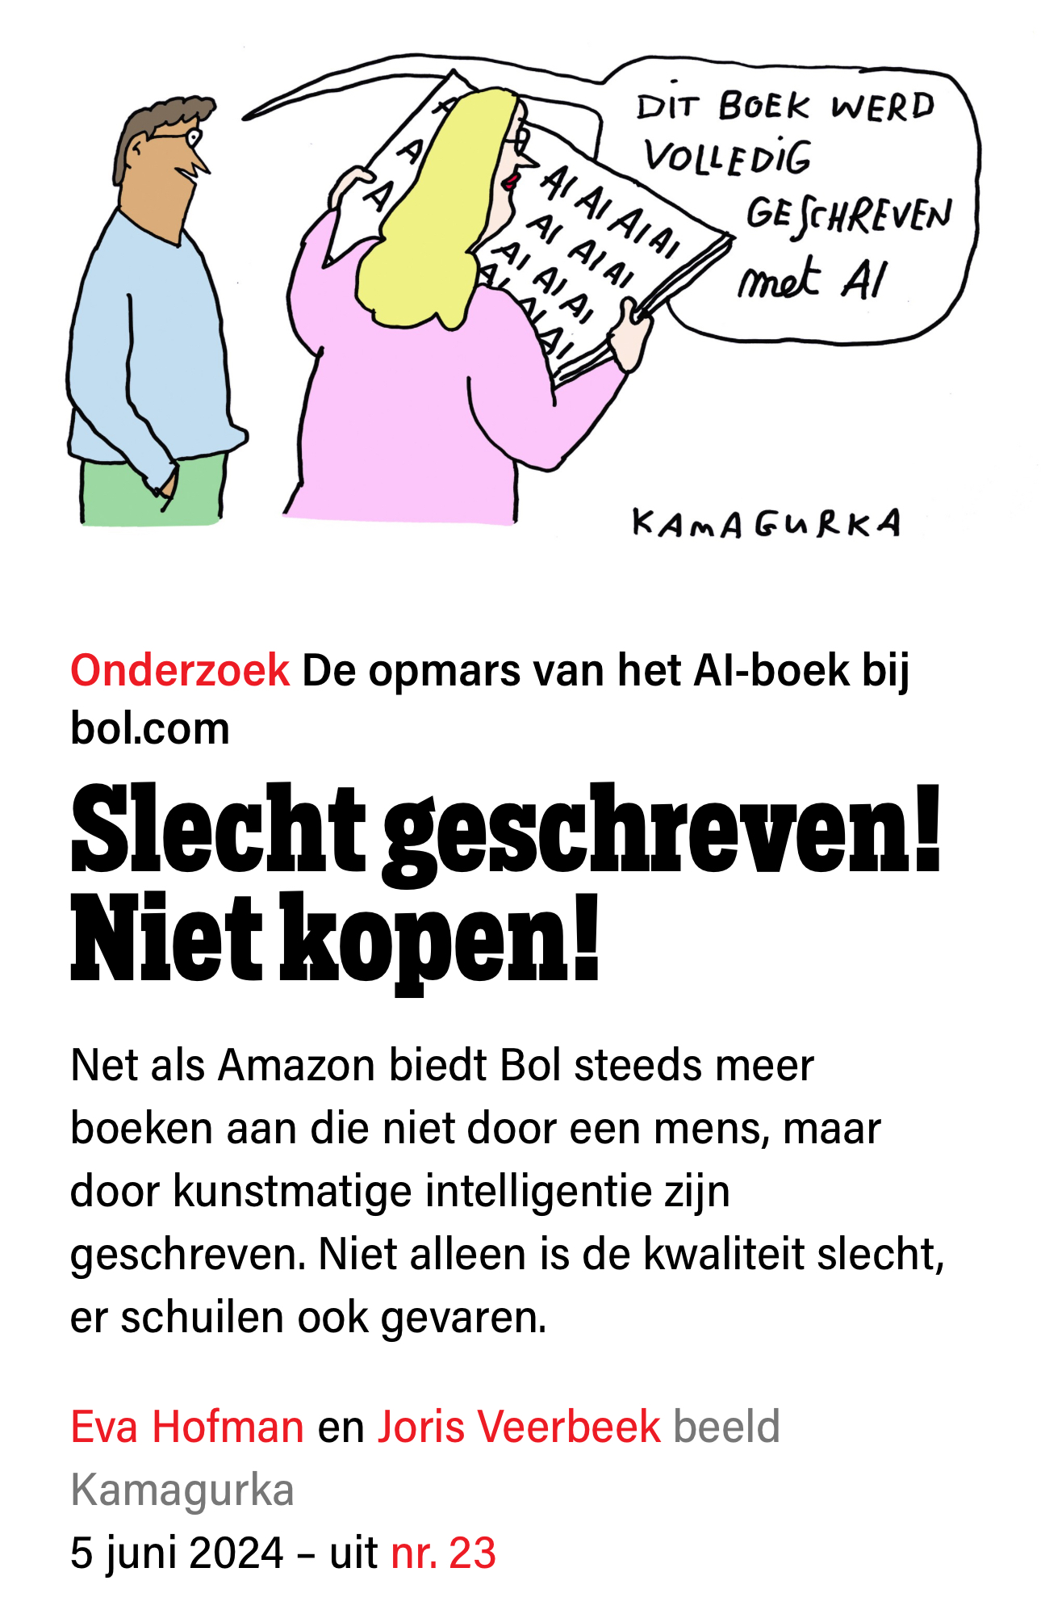
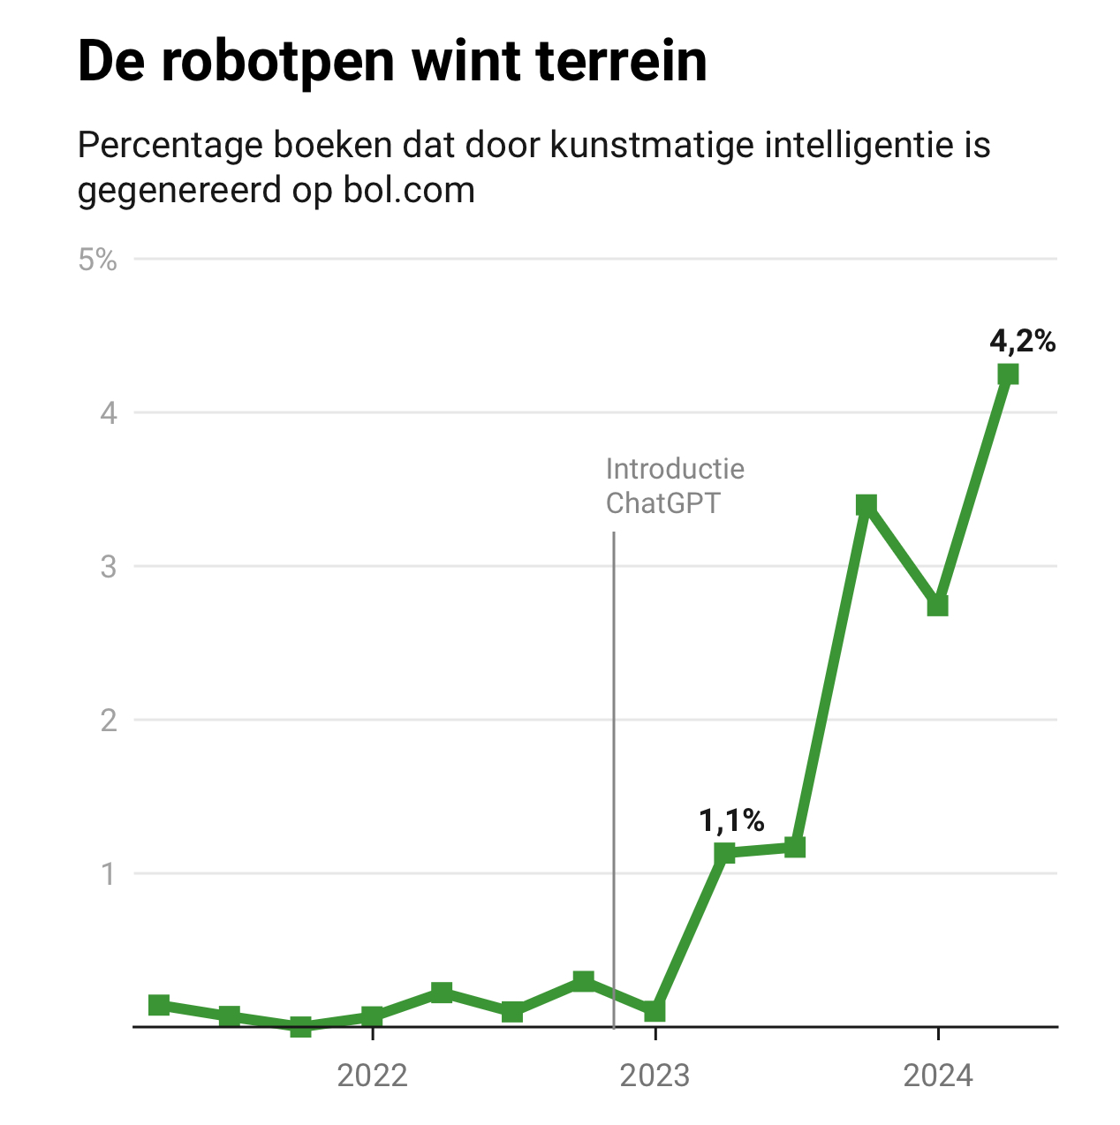
AI-boeken op bol.com

Slide 15
De feiten
In totaal ontdekten we meer dan 6500 aangeboden titels die grotendeels of volledig door kunstmatige intelligentie zijn geschreven.
Ruim één op de 25 boeken is AI-gegenereerd
Het grootste deel van de Nederlandstalige boeken in onze dataset behandelt medische en psychologische onderwerpen
AI-boeken verschijnen geregeld boven aan de zoekopdrachten van Bol

Slide 16
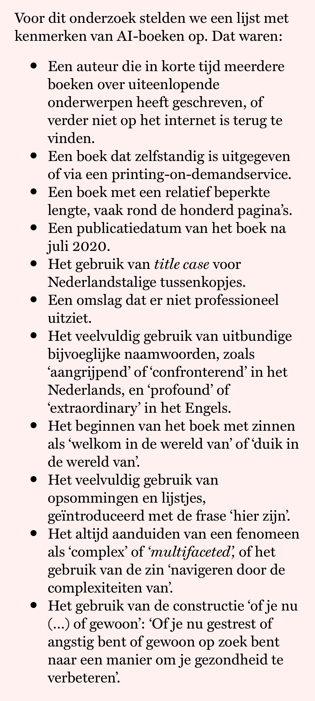
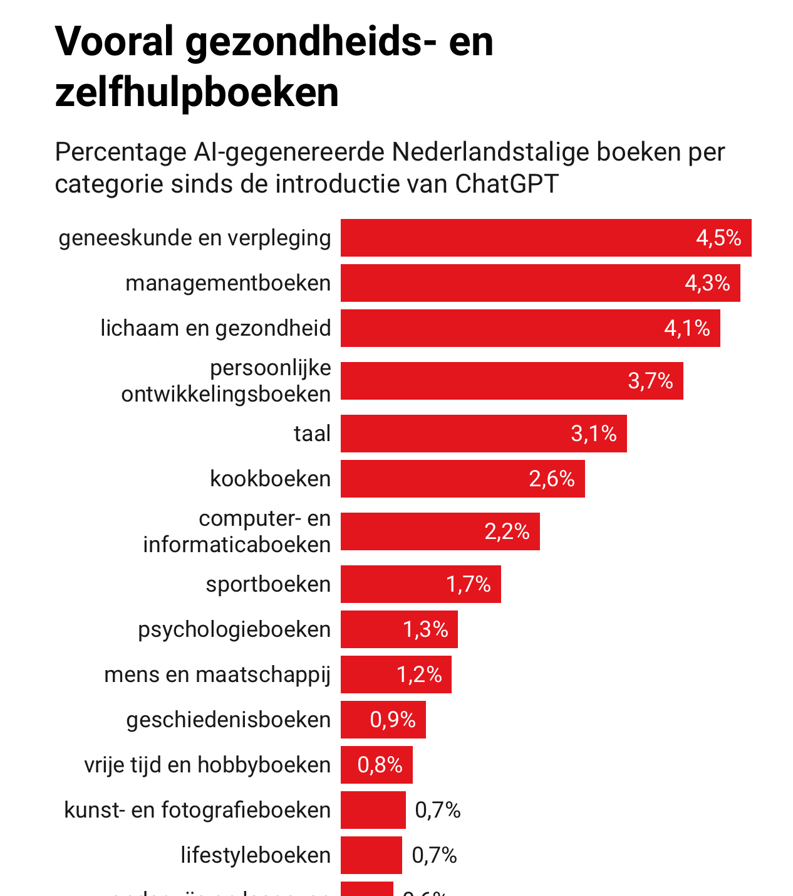
Enshittification & platform collapse

Slide 17
Eva Hofman
Hofman@groene.nl
0031 6 243 86 869

